Slide 1

Sprint 1 Réservation de vol
Nicholson Rainville Jacques,
Teddy Cabrel Ekeu Mbouatchi,
Cristina Candanedo,
Rami Kassan

Slide 2
Présentation du service externe
Pour l'API nous la développons dans le cours de service d’échange de données.
API :
Réservation de vols :
Notre api permet aux administrateur et employés de créer, annuler et modifier des vols.
Les clients eux peuvent, réserver des vols, modifier et annuler les réservations.

Slide 3
Fenêtres utiles et fonctionnalités
Notre app permet de voir les vols disponibles.
Créer une réservation (choix du vol, de la classe, du siège, du repas).
Lien du design sur Figma :
https://www.figma.com/design/Ff8xxLAMv2wPUxkNbBzVOz/SERVICE-VOLS?node-id=0-1&t=Ak5qHgbMBOUFz5vl-1

Slide 4

Accueil

Slide 5

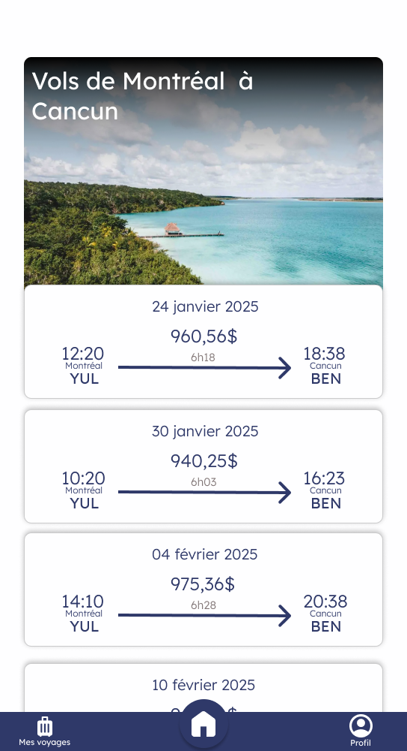
Recherche de vols

Slide 6
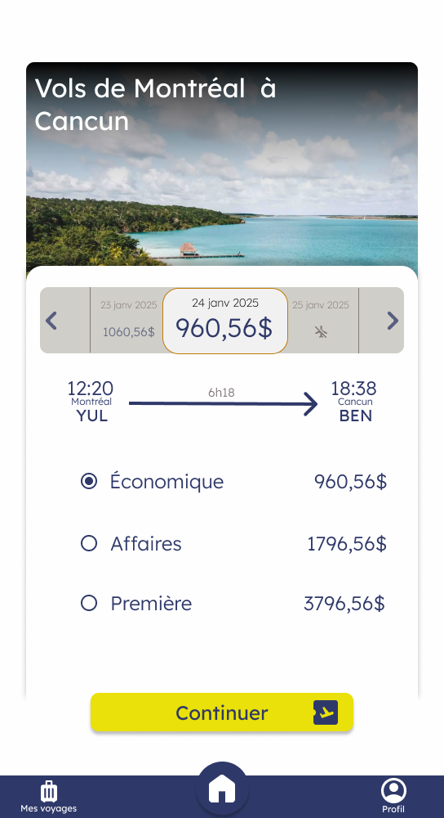
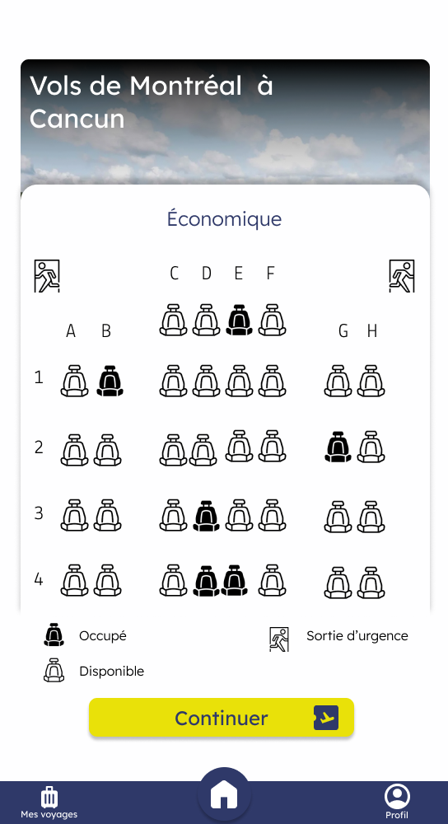
Vol spécifique

Slide 7

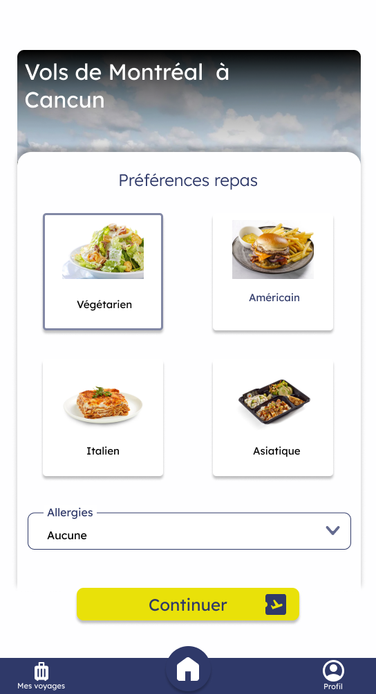
Vol spécifique

Slide 8

Vol spécifique

Slide 9


Mes voyages (réservations/billets)

Slide 10


Mes voyages (réservations/billets)

Slide 11
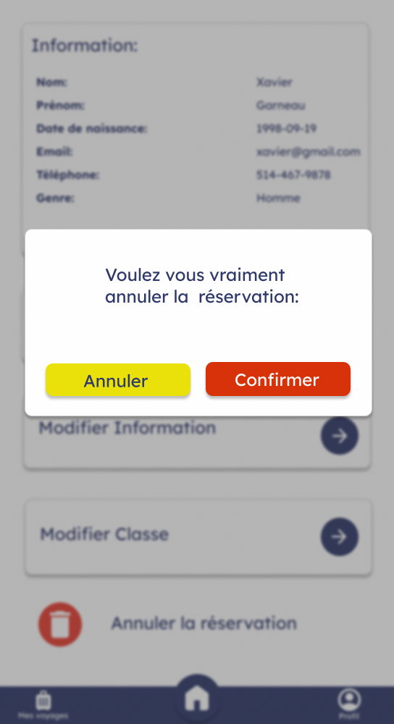
Mes voyages (réservations/billets)

Slide 12


Zone Utilisateur

Slide 13
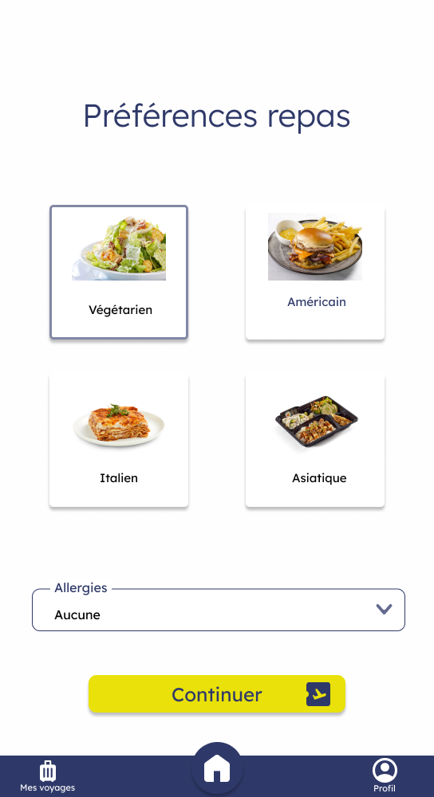
Mes voyages (réservations/billets)

Slide 14

Interaction avec d’autres applications du système Android
Notre application aura une interaction avec le calendrier pour ajouter les réservations de vol.
Lorsque le client réserve un vol l'événement peut être enregistré dans le calendrier.

Slide 15
Évaluation de la sécurité à mettre en place (sensibilité des données)
Pour notre application, on a décidé de sauvegarde des données localement tels que préférences de destinations, historique des recherches, et préférences de repas (végétarien, collations, allergies).
Pour les donnes à échanger avec le service extérieur (notre api) seront les vols disponibles, les réservations (Création, modification, annulation, historique), Les informations de l’utilisateur (nom, passeport, email, ses réservations ).

Slide 16
Évaluation de la sécurité à mettre en place (sensibilité des données)
Puisque les données utilisateur sont des données sensibles, nous devrons faire attention à la sécurité mise en place pour le traitement de celles-ci.

